Slide 1
Cloud baze podataka i Database-as-a-service rešenja kod MS SQL Server baze podataka
Student: Lazar Najdanović 1763

Slide 2
Sadržaj
Backup baze podataka
Vrste backup-a
Restore baze podataka
Modeli oporavka
Azure Blob Storage

Slide 3
Uvod
Najznačajnijim tehnološki napretkom u poslednjim decenima smatra se razvoj cloud rešenja.
Značajan deo zauzima koncept Database as a Service (DBaaS), koji omogućava organizacijama da koriste bazu podataka kao servis preko interneta.

Slide 4
Cloud baze podataka
Cloud baze podataka su sistem koji se implementira i koristi u okviru cloud infrastrukture, pružajući organizovanje i čuvanje strukturiranih, nestrukturiranih i polustrukturiranih podataka.
Nude prednosti karakteristične za cloud computing, kao što su povećana brzina, fleksibilnost, skalabilnost i smanjeni troškovi.

Slide 5
Podela Cloud baza podataka
Relacione baze podataka koriste fiksnu šemu i SQL za rad sa strukturiranim podacima
Nerelacione baze podataka omogućavaju fleksibilnije skladištenje nestrukturiranih podataka bez strogo definisane šeme

Slide 6
Prednosti cloud baza podataka
Skalabilnost
Smanjeni troškovi
Visoka dostupnost
Brza implementacija
Automatsko skaliranje

Slide 7
Šta je Dbaas?
DBaaS je model koji omogućava korisnicima jednostavno postavljanje, upravljanje i skaliranje baza podataka bez potrebe za tradicionalnim hardverom i instalacijom softvera. Provajder usluga preuzima sve operativne zadatke, omogućavajući korisnicima da se fokusiraju na svoje aplikacije i poslovne procese.

Slide 8
Prednosti DBAAs-a
Automatizacija zadataka
Smanjenje operativnih troškova
Visoka dostupnost i otpornost
Fleksibilnost implementacije

Slide 9
Azure sql database
Azure SQL Database je potpuno upravljana usluga baze podataka zasnovana na najnovijoj stabilnoj verziji Microsoft SQL Servera, koja koristi platformu kao uslugu (PaaS).
Ima veliku dostupnost (99.99%) i podržava različite tipove podataka, kao i napredne bezbednosne opcije kao što je enkripcija podataka i kontrola pristupa.

Slide 10
Azure sql database
Azure SQL Database nudi dve glavne opcije implementacije:
Single baza podataka: Izolovana, potpuno upravljana baza pogodna za aplikacije i mikroservise.
Elastic pool: Grupisanje više baza sa zajedničkim resursima radi optimizacije troškova.

Slide 11
Google cloud SQL
Google Cloud je globalna platforma za računarstvo u oblaku koja pruža širok spektar fizičkih i virtuelnih resursa za različite korisničke potrebe.
Resursi su raspoređeni kroz regije i zone na globalnom nivou (u Aziji, Australiji, Evropi, Africi, Bliskom Istoku, Severnoj i Južnoj Americi) radi optimizacije performansi i visoke dostupnosti.
Regije sadrže više zona koje su fizički izolovane, ali međusobno povezane, omogućavajući redundantnost i otpornost sistema. U slučaju pada u jednoj zoni, druga zona može preuzeti uslugu bez prekida.
Pozicioniranje resursa bliže korisnicima smanjuje latenciju i poboljšava korisničko iskustvo pružanjem bržeg odziva aplikacija.

Slide 12
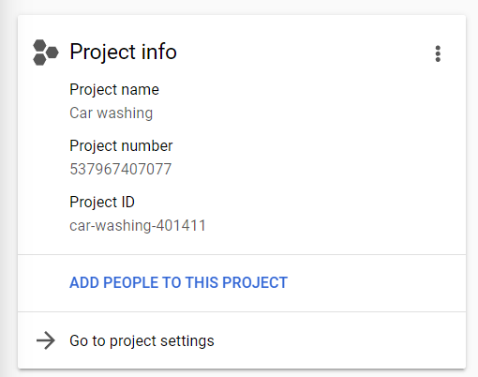
Google cloud SQL
Svaki resurs unutar Google Cloud-a mora biti povezan sa određenim projektom, koji se može posmatrati kao struktura za organizaciju razvoja aplikacija ili sistema. Projekat obuhvata sve relevantne postavke, dozvole i metapodatke potrebne za definisanje aplikacija ili servisa koji se razvijaju.
Resursi koji pripadaju istom projektu mogu međusobno sarađivati i komunicirati unutar interne mreže, uz poštovanje regionalnih i zonalnih ograničenja.

Slide 13
Prednosti Google cloud-a
Visoka dostupnost i otpornost
Smanjena latencija
Geografska usaglašenost

Slide 14
Google cloud resursi
Resursi su organizovani u tri kategorije:
Globalni resursi su vidljivi i dostupni na globalnom nivou, bez obzira na region ili zonu, i omogućavaju korišćenje širom celokupne infrastructure
Regionalni resursi su raspoređeni unutar jednog specifičnog regiona, pružajući otpornost i efikasnost unutar geografskog područja
Zonski resursi su smešteni u jednoj zoni unutar određenog regiona i omogućavaju lokalizovanu kontrolu i visoku dostupnost resursa

Slide 15
Google cloud za SQL Server
Cloud SQL omogućava jednostavno upravljanje SQL Server bazama podataka uz minimalno administrativno opterećenje, pružajući automatizovane sigurnosne kopije, visoku dostupnost i skalabilnost prema potrebama aplikacija.
Interakcija sa Google Cloud-om može da se obavi preko:
Google Cloud interfejsa
CLI

Slide 16
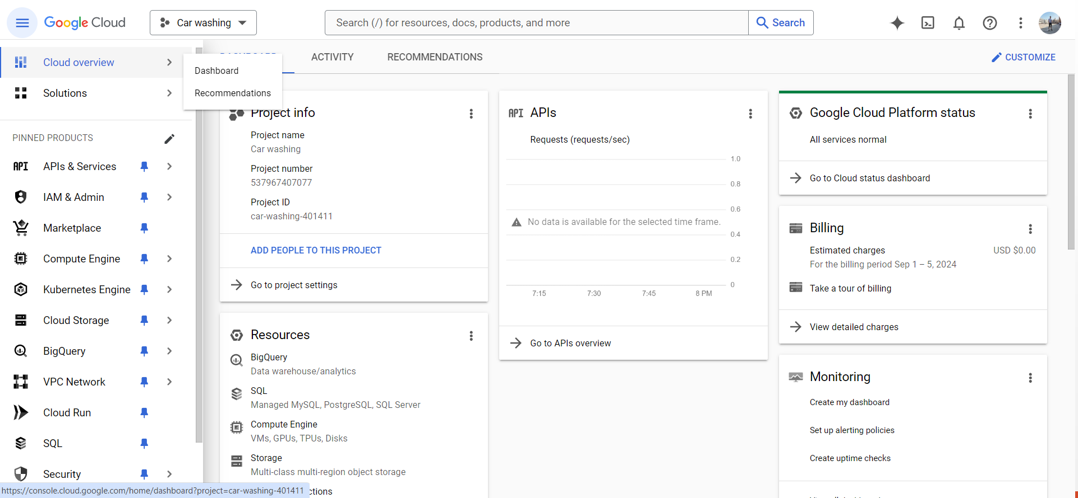
Google cloud interfejs

Slide 17
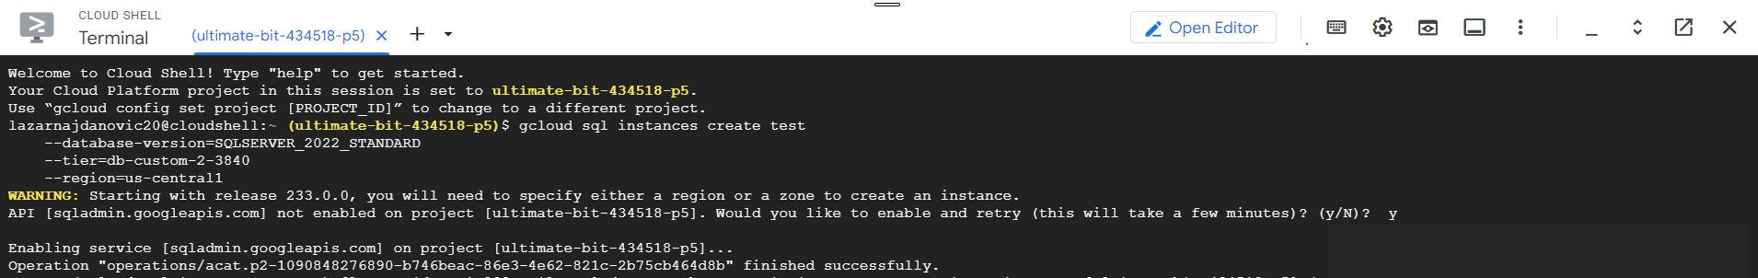
Interakcija preko CLI

Slide 18
Autorizacija i autentifikacija
Autorizacija za Cloud SQL može se postići na tri glavna načina:
Cloud SQL konektori za programske jezike: Omogućavaju automatsku enkripciju i autorizaciju putem Identity and Access Management (IAM) servisa, pojednostavljujući sigurno povezivanje bez dodatnih procesa
Cloud SQL Auth Proxy: Pruža dodatni sloj sigurnosti koristeći IAM akreditive i SSL/TLS enkripciju kao posrednik između klijenta i Cloud SQL instance, olakšavajući upravljanje pristupom
SSL/TLS sertifikati: Omogućavaju dvosmernu verifikaciju i enkripciju, pogodni su za direktno povezivanje, ali zahtevaju dodatno administriranje i održavanje
Autentifikacija kontroliše pristup proverom identiteta korisnika ili aplikacija koristeći akreditive kao što su korisničko ime i lozinka ili naloge usluga

Slide 19
Vrste backup-a unutar google cloud-a sql-a
Automatski backup: Kreiraju se svakodnevno unutar 4-časovnog okvira dok je instanca aktivna. Dodatni backup se pravi prilikom gašenja instance. Čuvaju se nezavisno od instance i zadržavaju podatke do 4 dana nakon brisanja instance.
Backup na zahtev: Omogućava kreiranje backup-a u bilo kojem trenutku, posebno pre rizičnih operacija. Ovi backup-i se ne brišu automatski i ostaju dok ih korisnik ne izbriše ili dok instanca ne bude obrisana.

Slide 20
Cloud monitoring i logging
Cloud Monitoring: Omogućava praćenje performansi SQL baza podataka u realnom vremenu, pružajući uvid u ključne metrike poput opterećenja CPU-a, upotrebe memorije i brzine odgovora, što pomaže u proaktivnom upravljanju i optimizaciji resursa.
Cloud Logging: Prikuplja i čuva logove aktivnosti SQL baza podataka, uključujući informacije o upitima, greškama i sistemskim događajima, omogućavajući detaljnu analizu problema i optimizaciju rada sistema kroz pregled istorijskih podataka.

Slide 21
Amazon rds
Amazon RDS je upravljani servis za relacionu bazu podataka na AWS platformi koji pojednostavljuje postavljanje, upravljanje i skaliranje baza podataka, oslobađajući korisnike od zadataka kao što su instalacija, održavanje i pravljenje sigurnosnih kopija
RDS omogućava dinamičko skaliranje resursa u skladu sa zahtevima aplikacije, uz automatsku replikaciju i visoku dostupnost, što smanjuje rizik od gubitka podataka i omogućava neprekidan rad aplikacija
Integracija sa drugim AWS servisima kao što su AWS Lambda, Amazon S3, i Amazon CloudWatch omogućava korisnicima da grade kompleksna rešenja uz povećanu efikasnost i smanjene ukupne troškove vlasništva

Slide 22
Amazon EC2
Amazon EC2 (Elastic Compute Cloud) je veb servis koji pruža sigurnu i prilagodljivu procesorsku snagu u oblaku, olakšavajući cloud computing za developere.
Ovaj servis omogućava brzo pribavljanje i konfiguraciju računarskih resursa uz potpunu kontrolu nad serverima, što korisnicima omogućava da pokreću aplikacije u pouzdanom Amazonovom okruženju.
Jedna od ključnih prednosti EC2 je fleksibilnost troškova, jer korisnici plaćaju samo za resurse koje stvarno koriste, čime se optimizuje ekonomija računarskih resursa i omogućava brzo skaliranje kapaciteta u skladu sa potrebama.

Slide 23
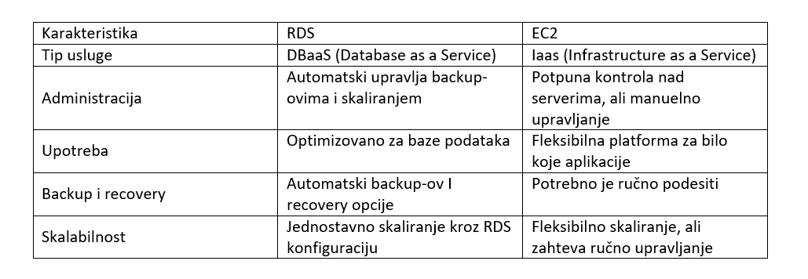
Poređenje rds i ec2

Slide 24
Amazon S3
Amazon S3 (Simple Storage Service) je usluga za skladištenje objekata u oblaku koja nudi visoku skalabilnost, dostupnost, sigurnost i performanse, omogućavajući korisnicima da čuvaju i preuzimaju bilo koju količinu podataka u bilo koje vreme i sa bilo koje lokacije.
Podaci se skladište u obliku objekata unutar organizacionih jedinica nazvanih bucket-i, pri čemu svaki bucket ima svoja pravila pristupa i kontrolu.
Amazon S3 je idealan za sigurno i fleksibilno skladištenje velikih količina podataka, posebno za aplikacije koje zahtevaju brzi pristup globalno.

Slide 25
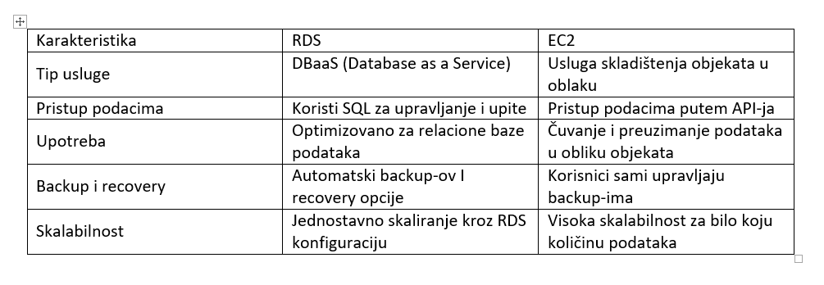
Poređenje rds i S3

Slide 26
Amazon Rds db instance
Amazon RDS DB instance predstavlja izolovano okruženje za bazu podataka u oblaku i osnovni je gradivni blok Amazon RDS, omogućavajući korisnicima da hostuju više korisnički kreiranih baza podataka.
Svaka instanca ima jedinstveni identifikator, poznat kao DB instance identifier, koji se koristi u Amazon RDS API-ju i oblikuje deo DNS imena dodeljenog instanci.
Amazon RDS podržava razne engines, uključujući Db2, MySQL, PostgreSQL i Microsoft SQL Server, a prilikom kreiranja DB instance automatski se generiše master korisnički račun sa potrebnim dozvolama, što korisnicima olakšava upravljanje i pristup bazama podataka u oblaku.

Slide 27
Amazon Rds za ssms
Amazon Relational Database Service (RDS) za Microsoft SQL Server nudi potpuno upravljanu uslugu za rad sa SQL Server bazama podataka, automatski upravljajući zadacima kao što su instalacija softvera, pravljenje sigurnosnih kopija, primena zakrpa i monitoring.
Ključne prednosti uključuju automatizovano upravljanje svakodnevnim administrativnim zadacima, jednostavno skaliranje resursa prema potrebama aplikacije, kao i visoku dostupnost zahvaljujući višezonskoj replikaciji koja omogućava automatski failover u slučaju problema sa infrastrukturom.
Amazon RDS nudi snažnu sigurnost kroz enkripciju podataka, integraciju sa AWS Identity and Access Management (IAM) i mogućnosti nadgledanja performansi putem AWS CloudWatch-a. Takođe, podržava različite verzije SQL Servera, omogućavajući korisnicima da biraju verziju koja odgovara njihovim potrebama.

Slide 28
Upotreba rds za SQl server
Poslovne aplikacije: Organizacije koriste RDS za implementaciju robusnih ERP i CRM sistema koji zahtevaju skalabilne baze podataka.
Web aplikacije: Često se koristi za hostovanje baza podataka e-trgovine i CMS platformi, obezbeđujući visoku dostupnost i brzu obradu transakcija.
Analitika i izveštavanje: RDS podržava SQL Server Reporting Services (SSRS) i Analysis Services (SSAS) za analitičke zadatke i poslovnu inteligenciju.

Slide 29
Tipovi skladištenja u rds-u
Magnetno skladište: Namenjeno za starije aplikacije i kompatibilnost unazad, magnetno skladište nudi tradicionalni pristup čuvanju podataka. Iako je još uvek dostupno, preporuka je da se za nove zahteve koristi SSD skladište. Maksimalni kapacitet za baze podataka koje koriste magnetno skladište je 3 TiB.
General Purpose SSD: Skladište opšte namene sa SSD tehnologijom predstavlja pristupačno rešenje koje pokriva širok spektar radnih opterećenja, posebno za razvojna i testna okruženja na srednjim instancama baze podataka. Ova opcija nudi solidne performanse uz balans između troškova i efikasnosti.
Provisioned IOPS SSD: Dizajnirano za radna opterećenja koja su intenzivna u ulazno-izlaznim operacijama, poput baza podataka koje zahtevaju minimalnu latenciju i stabilan I/O protok. Ovaj tip skladišta je najpogodniji za proizvodna okruženja gde su pouzdanost i performanse ključni.

Slide 30
Amazon rds custom
Amazon RDS Custom je prilagodljiva verzija Amazon RDS servisa koja omogućava korisnicima veću kontrolu nad podešavanjima baze podataka i operativnim sistemom.
Namenjena je za aplikacije koje zahtevaju specifične konfiguracije ili prilagođene operativne procedure, kao što su prilagođene ekstenzije, specifične verzije softvera ili skripte za podešavanje.

Slide 31
Hvala na pažnji!

